Slide 1
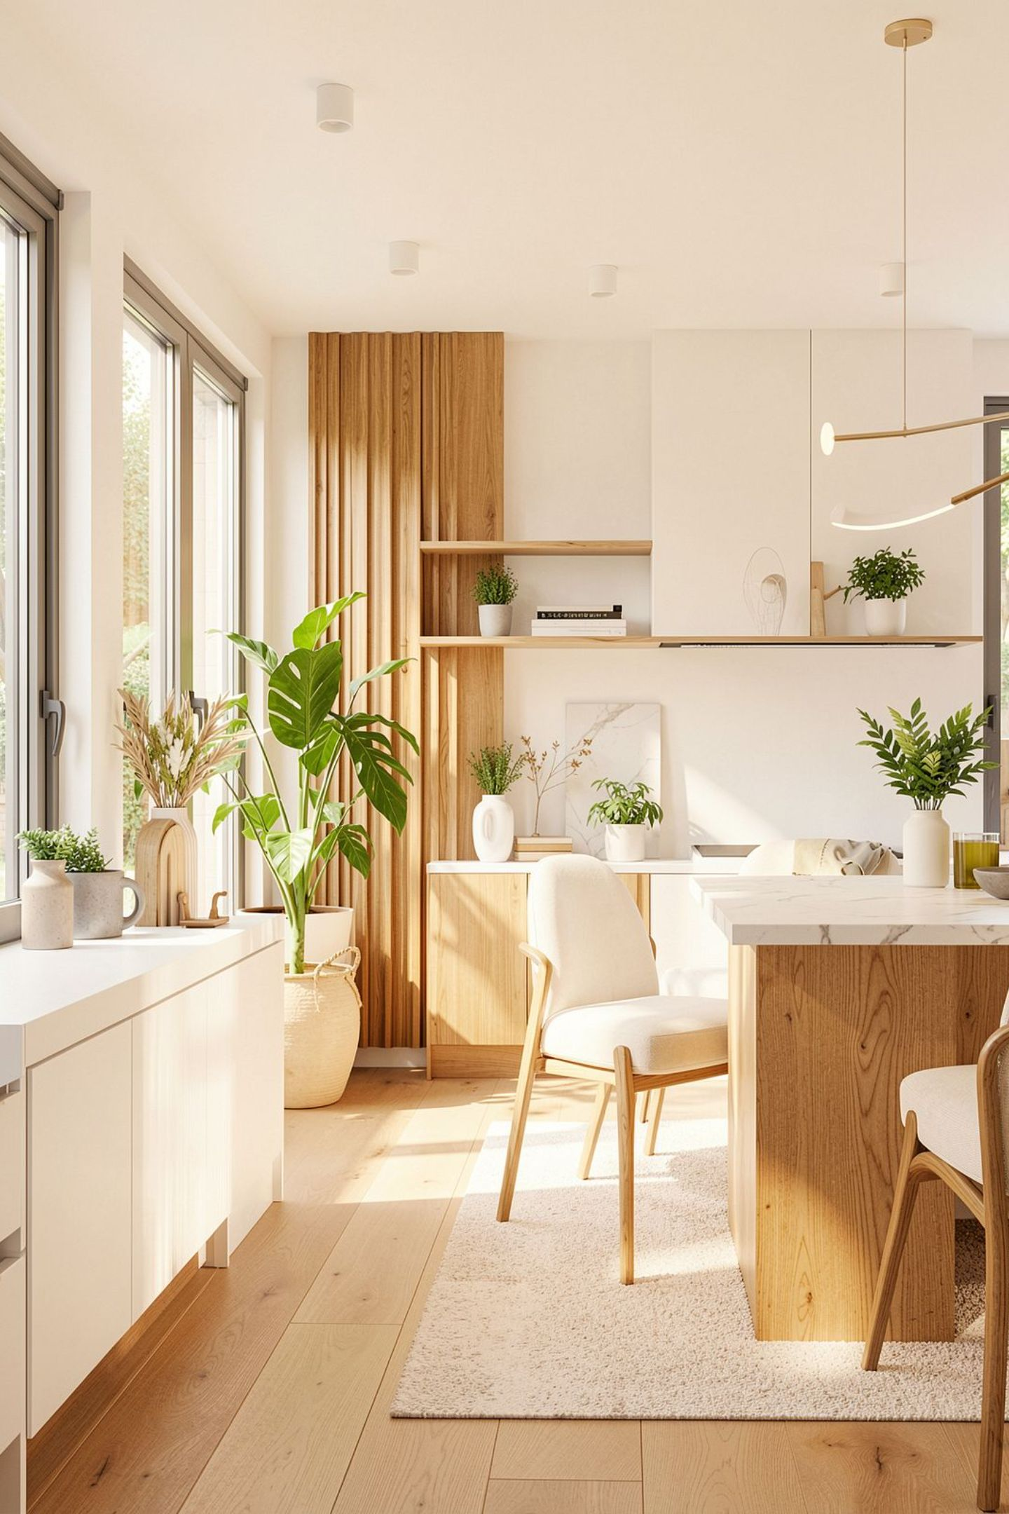
DomoVida
Plataforma IoT de Monitoreo Predictivo y Asistencia Inteligente para el Adulto Mayor en el Hogar
Un guardián inteligente y silencioso para el bienestar en el hogar
Andrés Rodrigo Vergara Acevedo
Capstone (PTY4614) · Duoc UC · Septiembre 2026

Slide 2
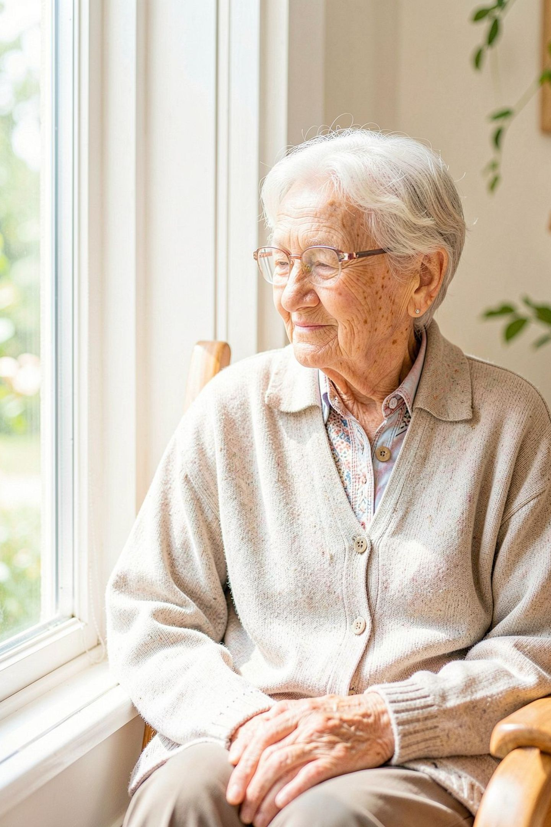
Chile Envejece. ¿Estamos Preparados?
32%
Proyección de personas mayores al 2050 (INE, 2022)
Brecha Crítica
84% cree que Chile no está preparado para el envejecimiento (UC CONFUTURO/CASEN, 2024)
Autonomía en Riesgo
Las caídas son un factor relevante de pérdida de autonomía e independencia (MINSAL, 2017)
Respuesta Necesaria
DomoVida cierra la brecha entre necesidad y preparación institucional

Slide 3
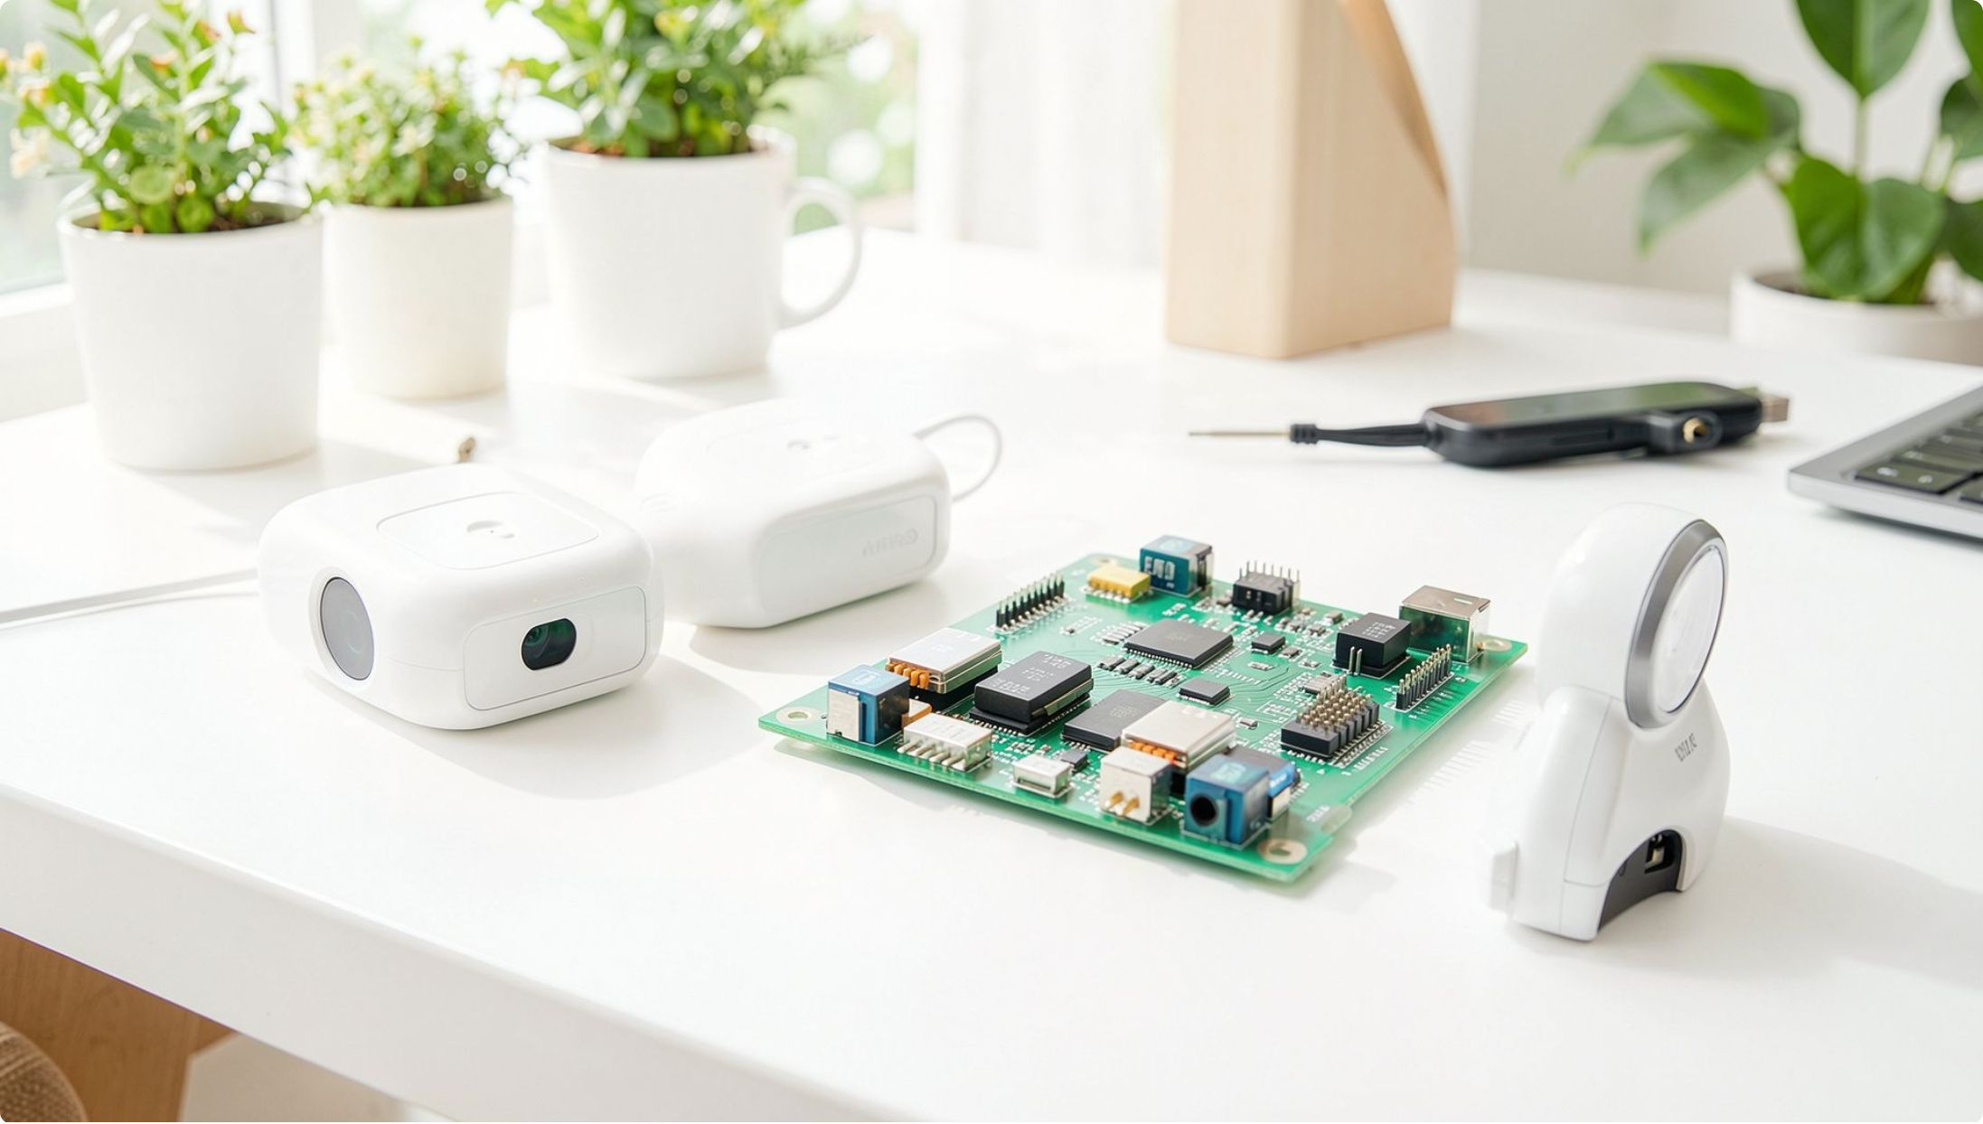
¿Qué Construye DomoVida?
Diseñar, desarrollar e implementar una plataforma IoT de monitoreo predictivo para el adulto mayor en el hogar.
1. Infraestructura IoT
2. Algoritmo Local
3. Interoperabilidad
4. Seguridad
Infraestructura híbrida GPS + BLE
Procesamiento Python + Isolation Forest
Estructuración de datos mediante HL7 FHIR
Security by Design y protección de datos
5. Usabilidad
Evaluación del panel mediante Escala SUS

Slide 4



Scrum Individual Adaptado
6 Sprints · 18 Semanas
Fase 1: Definición
Fase 2: Desarrollo
Fase 3: Certificación
Semanas 1–6
Objetivos y alcance claros
Semanas 7–12
Iteraciones y entregas incrementales
Semanas 13–18
Verificación y entrega final
Product Owner
Scrum Master
Developer
Visión y prioridades del producto
Facilitación y gestión del proceso
Implementación técnica integral

Slide 5

Hitos Clave del Cronograma
Sem. 1–6 · Definición
1
Guías + backlog
2
Sem. 7–9 · Desarrollo
3
Persistencia híbrida (SQLite3 + Supabase)
Sem. 10–12 · Desarrollo
Backend + FHIR, API + validaciones
4
Sem. 13–14 · Certificación
5
IoT + Frontend, Simulador + React
Sem. 15–16 · Certificación
Locust → rendimiento/carga · SUS → usabilidad
6
Sem. 17–18 · Cierre
Informe final y defensa oral

Slide 6
Alineación con el Perfil de Egreso
Cada competencia del perfil de egreso encuentra aplicación directa en el desarrollo de DomoVida.
Competencia | Aplicación en DomoVida
Desarrollar soluciones de software | FastAPI · React · Arquitectura modular
Construir modelos de datos | SQLite3 + Supabase · Modelos relacionales
Realizar pruebas de certificación | Locust · HL7 FHIR · Escala SUS
Gestionar proyectos informáticos | Scrum · GitHub Projects · Git

Slide 7
Evidencias del Proyecto
Fase | Entregable | Estado
Fase 1 | Guías 1.1, 1.2, 1.3, 1.5 | Completado
Fase 1 | Presentación y evaluación (1.4) | Completado
Fase 2 | Código en GitHub | En desarrollo
Fase 3 | Defensa final | Pendiente

Slide 8
Intereses Personales y Motivación
Especialización
Impacto Social
DomoVida nace de mi interés por la salud digital y la informática biomédica, áreas en las que busco especializarme como ingeniero.
Contribuir a mejorar la calidad de vida del adulto mayor mediante tecnología accesible y no invasiva.
Innovación
Visión Futura
Explorar soluciones que combinen IoT, edge computing e interoperabilidad en estándares de salud.
Proyectar DomoVida hacia instrumentos de financiamiento (Corfo, Sercotec) y alianzas con el ecosistema de envejecimiento y salud digital.

Slide 9
Gestión de Riesgo
Riesgo | Impacto | Mitigación
Pérdida de conectividad | Alto | Persistencia local SQLite3
Fallo de sensores | Alto | Simulador IoT + pruebas independientes
Datos insuficientes | Alto | Datos simulados y escenarios controlados
Falsos positivos | Alto | Ajuste y evaluación del algoritmo
Alta carga académica | Medio | Priorización del backlog
Cada riesgo identificado cuenta con una estrategia de mitigación técnica o de gestión integrada al ciclo de desarrollo.

Slide 10

¿Por Qué DomoVida?
HL7 FHIR
Edge Computing
Datos estructurados y preparados para interoperabilidad futura
Procesamiento local y continuidad ante interrupciones de conectividad
Código Abierto
Arquitectura auditable, extensible y transparente
QUIDA es la solución académica y no invasiva que cuida sin cámaras ni dispositivos.
Mis Tatas es la solución comercial con acompañamiento humano y central de monitoreo 24/7.
DomoVida busca complementar, no reemplazar, las soluciones existentes.

Slide 11

Cierre y Proyección
DomoVida es mi respuesta a cómo la tecnología puede cuidar sin molestar, anticipar sin alarmar y estar presente sin ser invasiva.
Validación
Pilotaje técnico y evaluación con usuarios en contexto controlado
Proyección
Postulación futura a instrumentos de financiamiento como Corfo y Sercotec
Vinculación
Explorar alianzas con actores del ecosistema de envejecimiento y salud digital
Un guardián inteligente y silencioso para el bienestar en el hogar.

